Slide 1
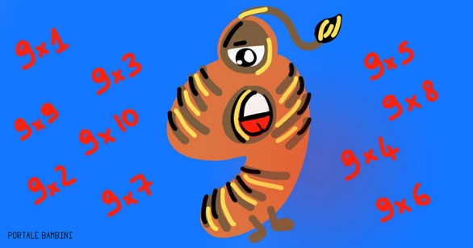
La Tabellina del 9
Classe 2B plesso capoluogo
Insegnante Antonietta Pirozzi

Slide 2
Adesso prova a cantare questa divertente canzone oltre al video c’è anche il link da dove puoi scaricarla https://www.youtube.com/watch?v=MHCYKCG5bmE

Slide 3
Adesso iniziamo a rappresentate la tabellina del 9 con gli schieramenti sono sicura che li ricordate
Facciamo qualche esempio:
9x1=
Il 9 è ripetuto 1 volta XXXXXXXXX = 9
9X2=
Il 9 è ripetuto 2volte XXXXXXXXX
XXXXXXXXX = 18
Sono sicura che adesso sei pronto per continuare da solo scrivi la tabellina del 9 sul quaderno con gli schieramenti

Slide 4
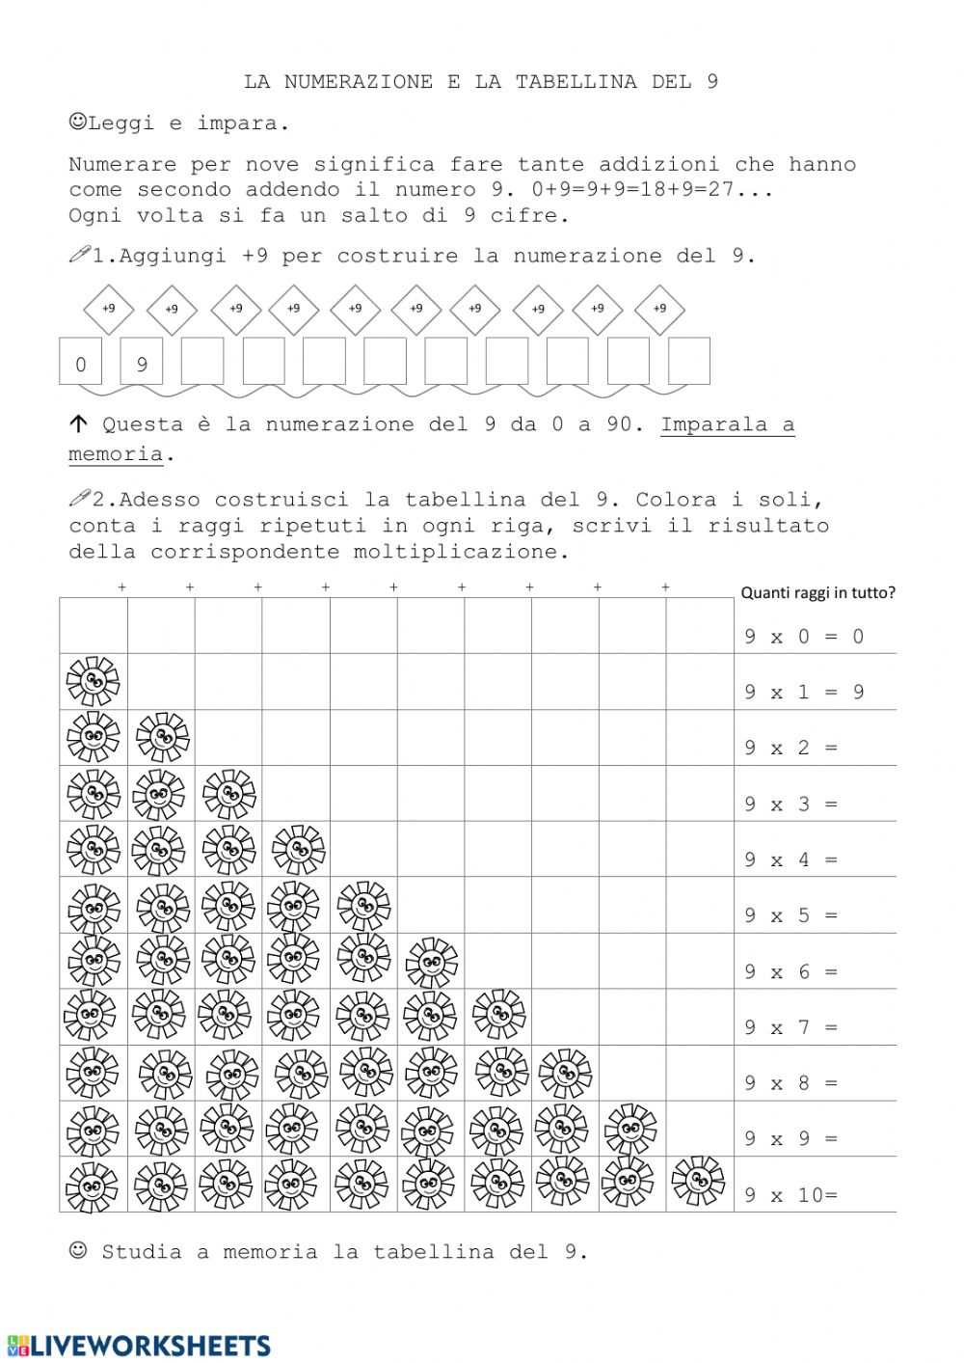
Esegui questa scheda sul quaderno leggendo attentamente le consegne

Slide 5
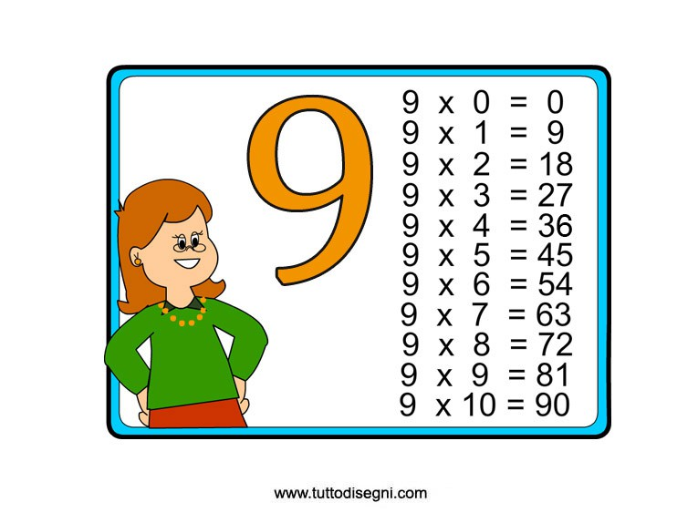
Ecco la tabellina del 9 completa che puoi ricopiare sul quaderno. Prendi dimestichezza con la tabellina leggi ad alta voce e ripeti tante volte. Quando pensi di averla imparata a memoria, è arrivato il momento di verificare la tua conoscenza. Ti insegno anche un trucchetto per memorizzarla osserva bene la tabellina tutte le decina aumentano ogni volta, mentre le unità diminuiscono.
Ora facciamo un po’ di esercizio con la tabellina in ordine sparso.
Ricopia nel quaderno ed esegui le moltiplicazioni.
9x3= 9X5=
9X9= 9X7=
9X6= 9X10=
9X2= 9x1=
9X4= 9X8=
Se ti colleghi al link qui a fianco puoi fere tanti giochi divertenti online con la tabellina del 9
https://www.tabelline.it/tabellina-del-9.html

